Slide 1
Оптимизация рабочего процесса по подготовке педагога к образовательной деятельности Муниципального казенного учреждения «Социально-реабилитационный центр для несовершеннолетних «Теплый дом» Беловского городского округа

Slide 2
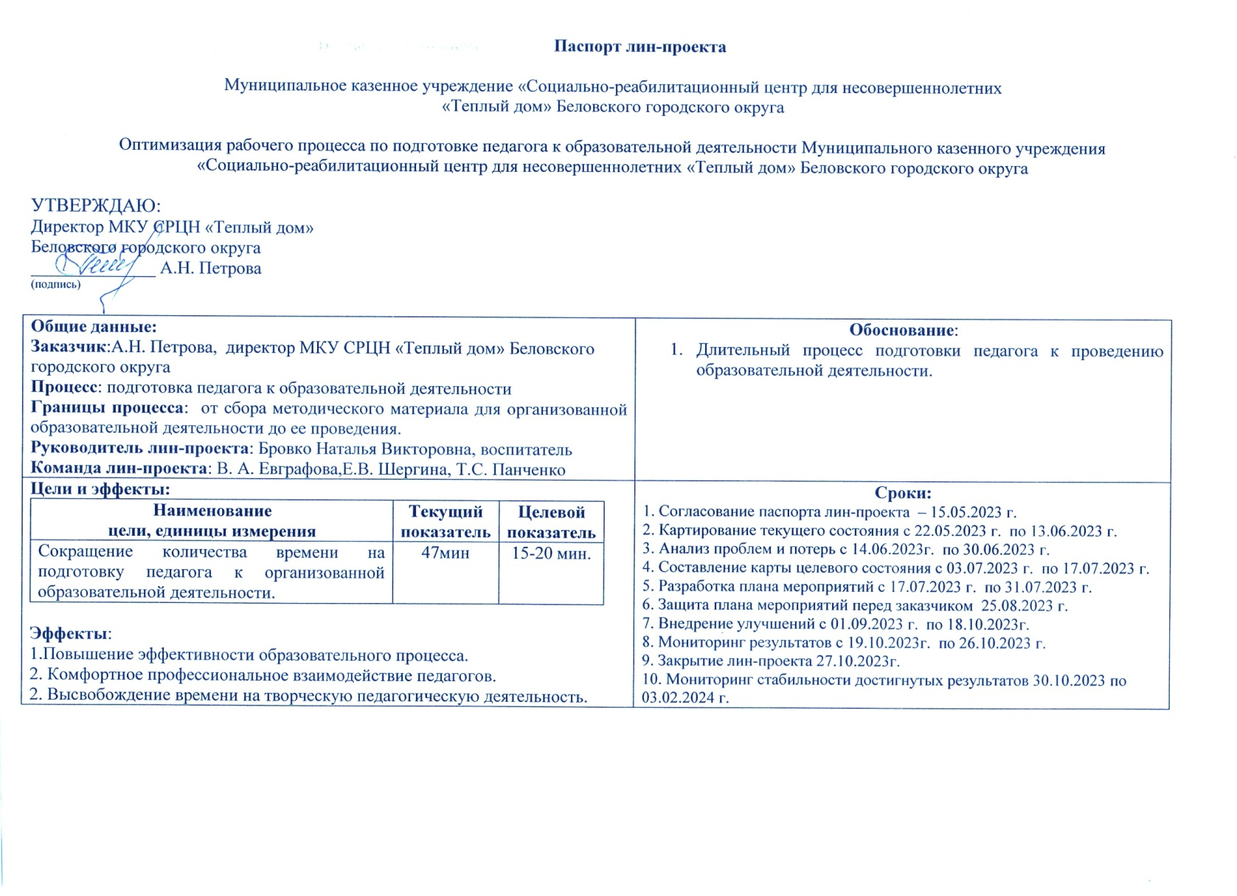
Паспорт проекта

Slide 3
Цели и эффекты проекта
Цели:
Сокращение количества времени на подготовку педагога к организованной образовательной деятельности.
Систематизация хранения дидактического, методического и демонстрационного материала.
Эффекты:
Повышение эффективности образовательного процесса.
Комфортное профессиональное взаимодействие педагогов.
Высвобождение времени на творческую педагогическую деятельность.

Slide 4
Процесс, границы и обоснование проекта
Процесс: оптимизация рабочего процесса по подготовке педагога к образовательной деятельности
Границы процесса: от сбора материала для организованной образовательной деятельности до ее проведения.
Обоснование:
Длительный процесс подготовки педагога к проведению образовательной деятельности.

Slide 5
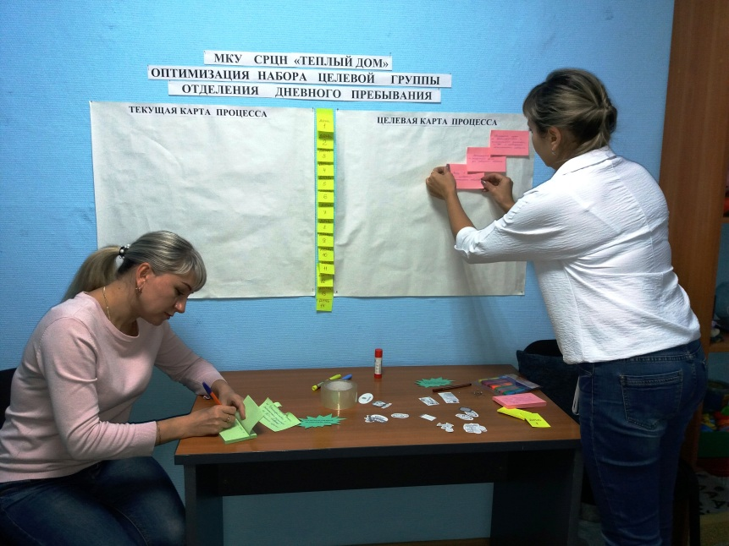
Составление карты текущего состояния процесса

Slide 6
Карта текущего состояния
Путь от рабочего стола педагога до шкафа с документацией (1 мин.)
Поиск нужного конспекта для проведения образовательного процесса
(10 мин.)
Путь педагога от групповой комнаты до метод. кабинета с целью подбора дидактического и демонстрационного материала
(3 мин)
Подбор необходимого дидактического и демонстрационного материала в соответствии с конспектом занятия
(15 мин)
1
2
3
4
Подготовка рабочего места для воспитанников с целью организации образовательной деятельности
(5 мин)
Подготовить раздаточный материал для образовательной деятельности
( 10 мин.)
Путь педагога от метод. кабинета до групповой комнаты
(3 мин)
2
Итого: 47 мин
Отсутствие систематизации хранения конспектов занятий
Необоснованная потеря времени на путь из групповой комнаты до методического кабинета и обратно
Отсутствие места хранения демонстрационного и раздаточного материала
Неправильное хранение дидактического и демонстрационного материала

Slide 7
Пирамида проблем (муниципальный уровень)
Федеральный уровень - 0
Региональный уровень - 0
Муниципальный уровень - 4
Отсутствие систематизации хранения конспектов занятий.
Необоснованная потеря времени на путь из групповой комнаты до методического кабинета и обратно.
Отсутствие места хранения демонстрационного и раздаточного материала.
Отсутствие картотеки дидактического и демонстрационного материала.
1
2
3
4

Slide 8
План мероприятий по устранению проблем
№ п/п | Выявленная проблема | Причина проблемы | Мероприятие | Срок реализации | Ответственные
1 | Отсутствие систематизации хранения конспектов занятий | Расположение конспектов занятий в папке хаотичное, нет содержания и нумерации страниц | Разделить конспекты занятий по разным папкам с указанием направления развивающей работы. Оформление содержания с указанием вида деятельности, нумерация страниц | Сентябрь 2023 | Воспитатель Н.В. Бровко Социальный педагог Е.В. Шергина
2 | Необоснованная потеря времени на путь из групповой комнаты до методического кабинета и обратно. | Демонстрационный и дидактический материал находится в другом кабинете | Высвобождение дополнительного места хранения для демонстрационного и дидактического материала в групповой комнате | Сентябрь 2023 | Заведующий отделением дневного пребывания В.А. Евграфова, Воспитатель Н.В. Бровко
3 | Отсутствие места хранения демонстрационного и раздаточного материала. | Нет дополнительного места хранения демонстрационного и дидактического материала в групповой комнате
4 | Неправильное хранение дидактического и демонстрационного материала | Отсутствие картотеки дидактического и демонстрационного материала. | Создание картотеки дидактического и демонстрационного материала. | Октябрь 2023 | Воспитатель Н.В. Бровко Психолог в социальной сфере Т.С. Панченко

Slide 9
Карта целевого состояния
Путь от рабочего стола педагога до шкафа с документацией
(1 мин.)
Поиск нужного конспекта для проведения образовательного процесса
(1 мин.)
Подбор необходимого дидактического и демонстрационного материала в соответствии с конспектом занятия (3 мин)
Подготовить раздаточный материал для образовательной деятельности ( 10 мин.)
Подготовка рабочего места для воспитанников с целью организации образовательной деятельности (5 мин)
Итого: 15-20 мин

Slide 10
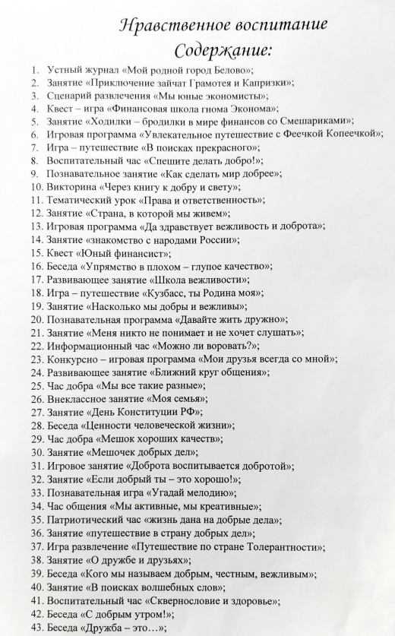
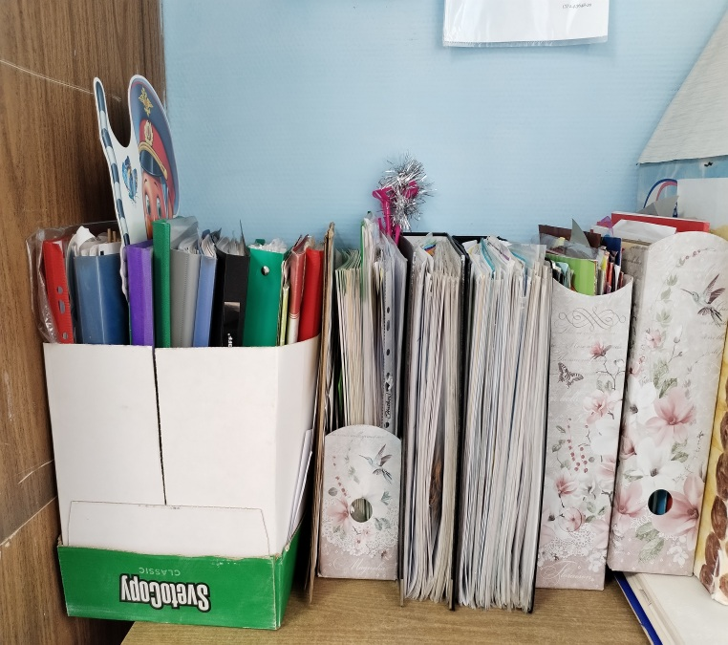
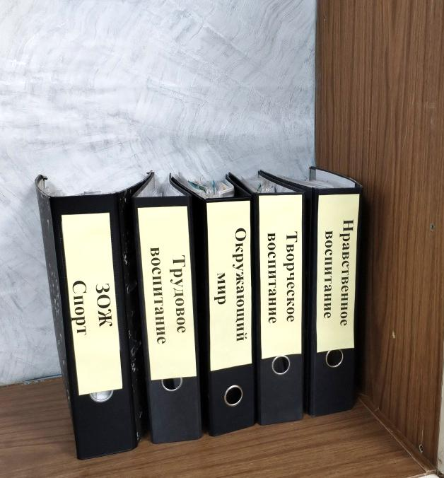
ВИЗУАЛИЗАЦИЯ РЕЗУЛЬТАТОВ
Проблема 1: Отсутствие систематизации хранения конспектов занятий.
Причина: Расположение конспектов занятий в папке хаотичное, нет содержания и нумерации страниц.
БЫЛО
СТАЛО
Решение:
Разделить конспекты занятий по разным папкам с указанием направления развивающей работы.
Оформление содержания с указанием вида деятельности, нумерация страниц.

Slide 11
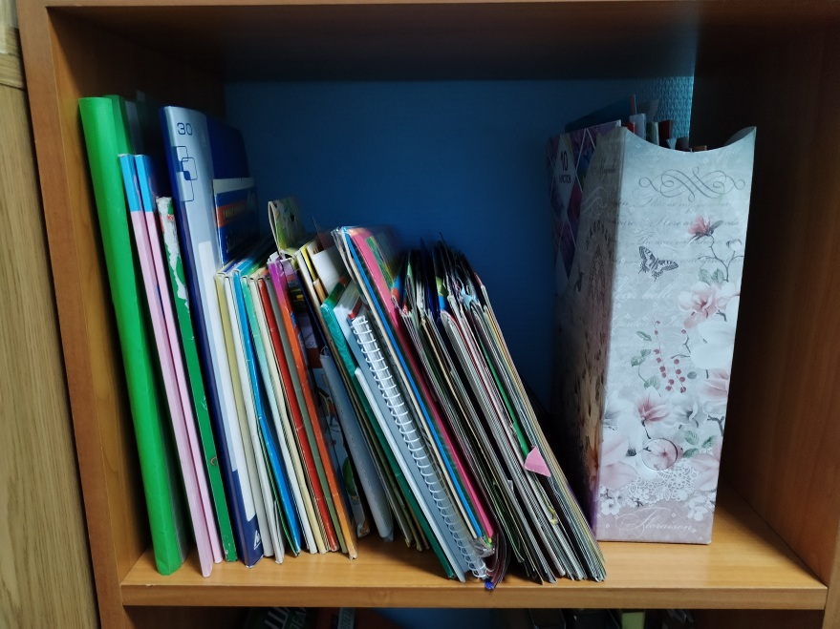
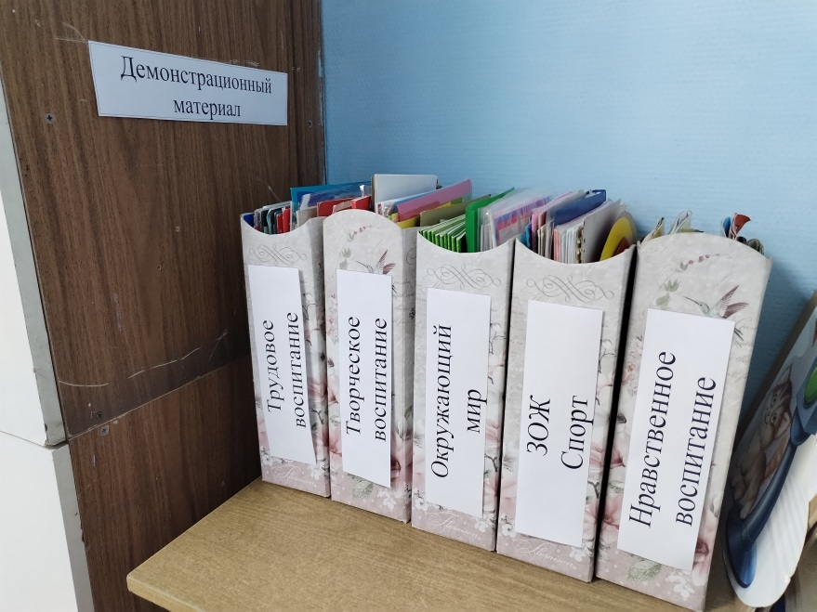
ВИЗУАЛИЗАЦИЯ РЕЗУЛЬТАТОВ
Проблема № 2: Отсутствие места хранения демонстрационного и раздаточного материала.
Причина: Нет дополнительного места хранения демонстрационного и раздаточного материала в групповой комнате
БЫЛО
СТАЛО
Решение: Высвобождение дополнительного места хранения для демонстрационного и раздаточного материала в групповой комнате.

Slide 12
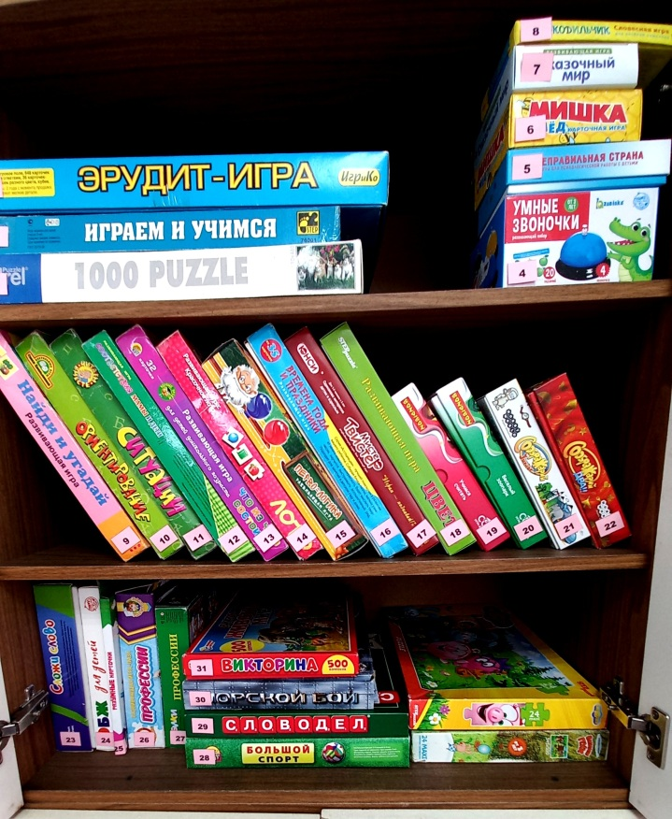
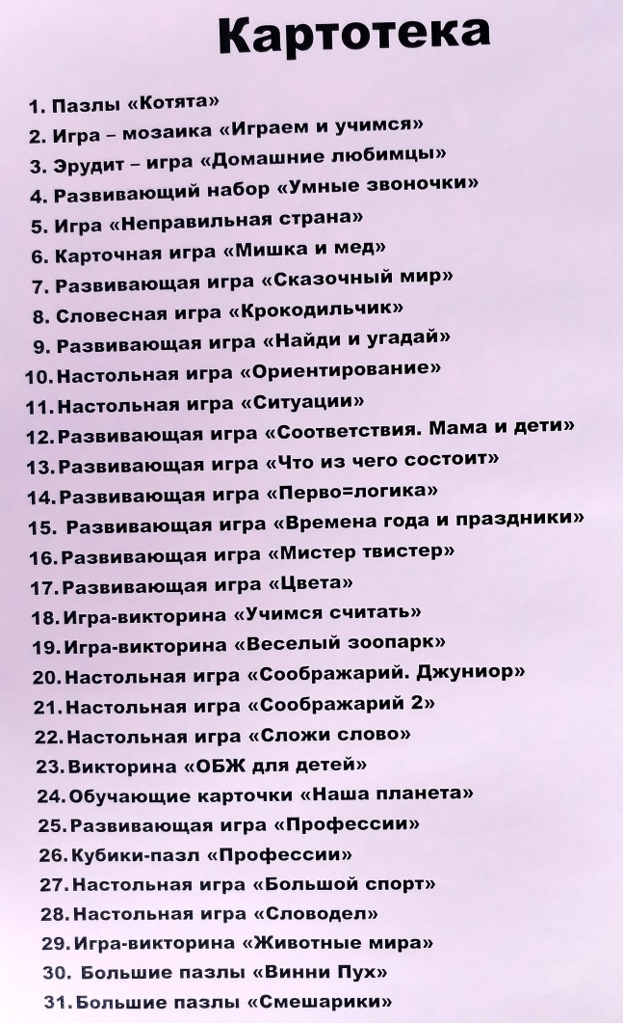
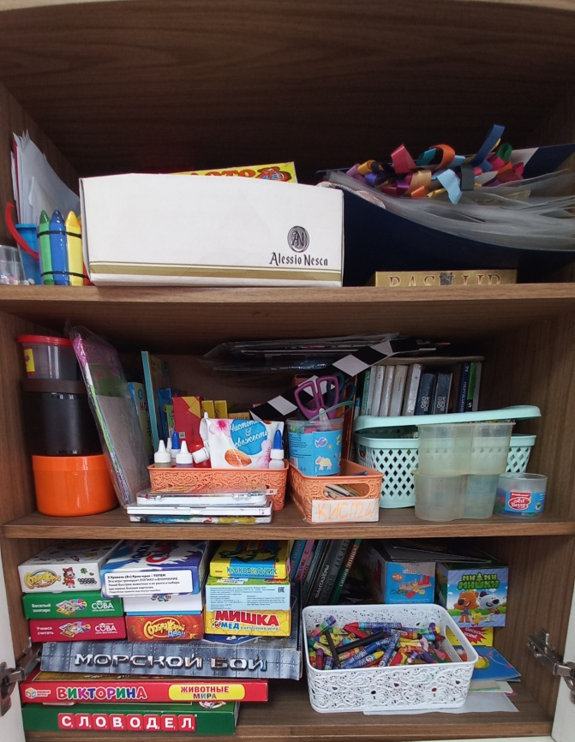
ВИЗУАЛИЗАЦИЯ РЕЗУЛЬТАТОВ
Проблема № 3: Неправильное хранение дидактического и демонстрационного материала
Причина: Отсутствие картотеки дидактического и демонстрационного материала.
БЫЛО
СТАЛО
Решение:
Создание картотеки дидактического и демонстрационного материала.

Slide 13
Достигнутые результаты
Наименование цели, единицы измерения | Текущий показатель | Достигнутый показатель
Сокращение количества времени на подготовку педагога к организованной образовательной деятельности. | 47 мин | 15-20 мин
Оформлены папки с методическими пособиями с указанием (направления развивающей работы, содержания вида деятельности, нумерация страниц) |  | +
Поставлен дополнительный шкаф для хранения демонстрационного и дидактического материала в групповой комнате |  | +
Создана картотека дидактического и демонстрационного материала. |  | +

Slide 14
Спасибо за внимание!

